Slide 1

WELKOM

Slide 2

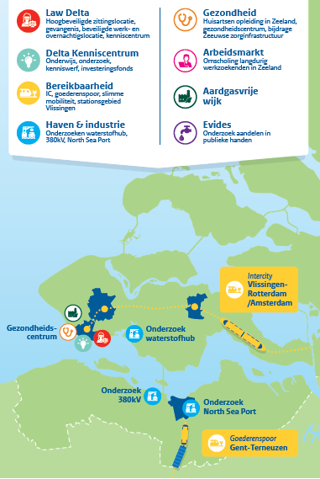
Wind in de zeilen
in Vlissingen!
Albert Vader,
VBC, 10 November 2021
Notes:
Eveline

Slide 3
WiZ in vogelvlucht
Compensatie voor niet doorgaan Marinierskazerne in Vlissingen
Zeeuwsbreed pakket
Samenhangend pakket
Gericht op benutten sterke elementen van Zeeland:
  strategische ligging tussen randstad, Brabant, Vlaamse steden,
  deltagebied,
  groot industrieel cluster in de Zeeuwse havens
en gericht op het versterken waar Zeeland kwetsbaar is:
  aantrekkelijk zijn voor jongeren/jong volwassenen
  krappe arbeidsmarkt,
  grote afstand tot voorzieningen,
  bereikbaarheid; ontbreken van snelle OV-verbindingen met economische centra buiten Zeeland, etc.
Notes:
Eveline

Slide 4
Maar WiZ is meer:
WiZ als basis voor herstel vertrouwen tussen rijk en regio
WiZ is meer dan compensatie: het biedt ook perspectief naar de toekomst
WiZ is unieke vorm van interbestuurlijk samenwerken tussen rijk en regio, met BZK als coördinerend departement.
WiZ is in 3 maanden tot stand gekomen;
WiZ is plan met bindende afspraken over de uitvoering;
  verankerd in een bestuursakkoord en financieel vertaald in begrotingen rijk
  monitoring uitvoering door een uitvoeringsregisseur,
  sturing door interbestuurlijke Stuurgroep (rijk, Zld, Vliss)
Meer dan 70 ambtenaren bij rijk en regio werken aan het pakket!
Notes:
Eveline

Slide 5
Verwachte impact en effecten
Geen 1800 mariniers; wel:
Verbeterde relatie regio – rijk, netwerk opgebouwd
Ca 500 fte Law Delta, 140 fte DKC, zichtbaar in NL (door toonaangevende zittingen) en ‘hét intellectuele centrum’:
  op het gebied van ondermijning
  op het gebied van water, energie en voedsel
Jaarlijkse instroom 200 extra studenten
80 Masters in Zeeland
Ca 400 extra banen in MKB, startups (spin-off 20 mln investeringsfonds)
Verbeterde concurrentiepositie → nieuwe werkgelegenheid, aantrekkingskracht voor bedrijven en nieuwe inwoners
‘spin-off’ kansen (lobby-haakjes, WiZ als cofinanciering, etc.)
Notes:
Eveline

Slide 6
Notes:
Bart

Slide 7


Het pakket nader bekeken
Law Delta
Hoogbeveiligde zittingslokatie
Gevangenis met EBI
Beveiligde werk- en overnachtingslokatie
Strategisch kenniscentrum georganiseerde ondermijnende criminaliteit (vestiging aan het Bellamypark te Vlissingen)
Spin-off project: Stadslandgoed als invulling van resterende gronden rondom Law Delta
Notes:
Erwin

Slide 8
Het pakket nader bekeken
Law Delta
Hoogbeveiligde zittingslokatie
Gevangenis met EBI
Beveiligde werk- en overnachtingslokatie
Strategisch kenniscentrum georganiseerde ondermijnende criminaliteit
Notes:
Erwin

Slide 9
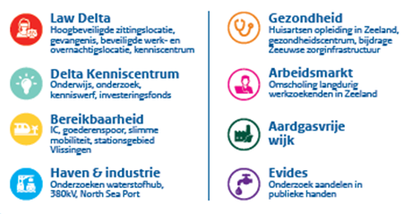
Het pakket nader bekeken
Onderwijs
Delta Kenniscentrum (DKC) → voedsel, energie en water
Versterken Investeringsfonds Zeeland → vestiging nieuwe bedrijven en kansrijke spin-offs door het DKC
Versnellen fysieke ontwikkeling Kenniswerf → dé vestigingsplaats voor activiteiten op en rond DKC (innovatie faciliteren, ontwikkeling test-demo fac., verplaatsen niet passende bedrijven)
Notes:
Eveline

Slide 10

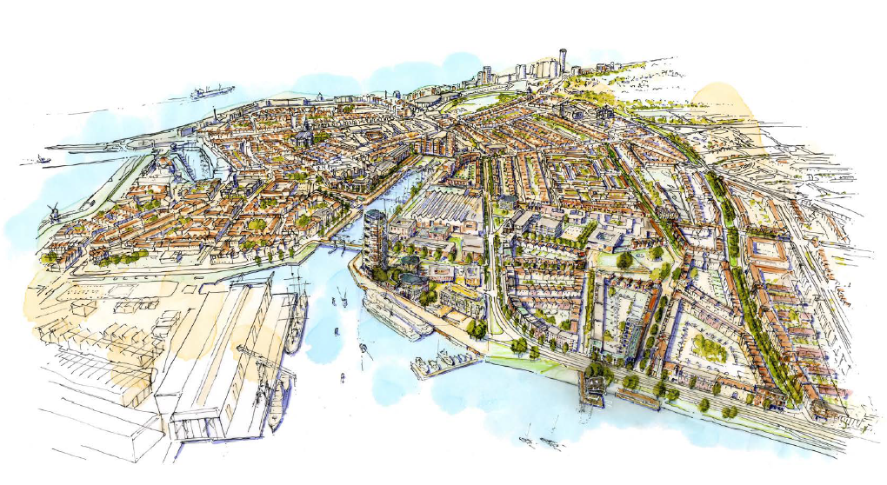
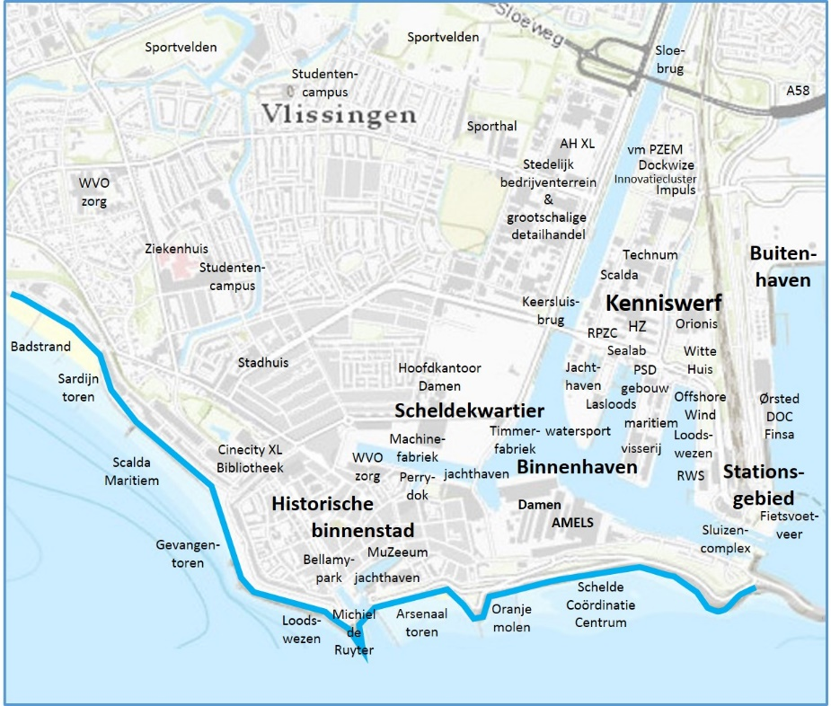
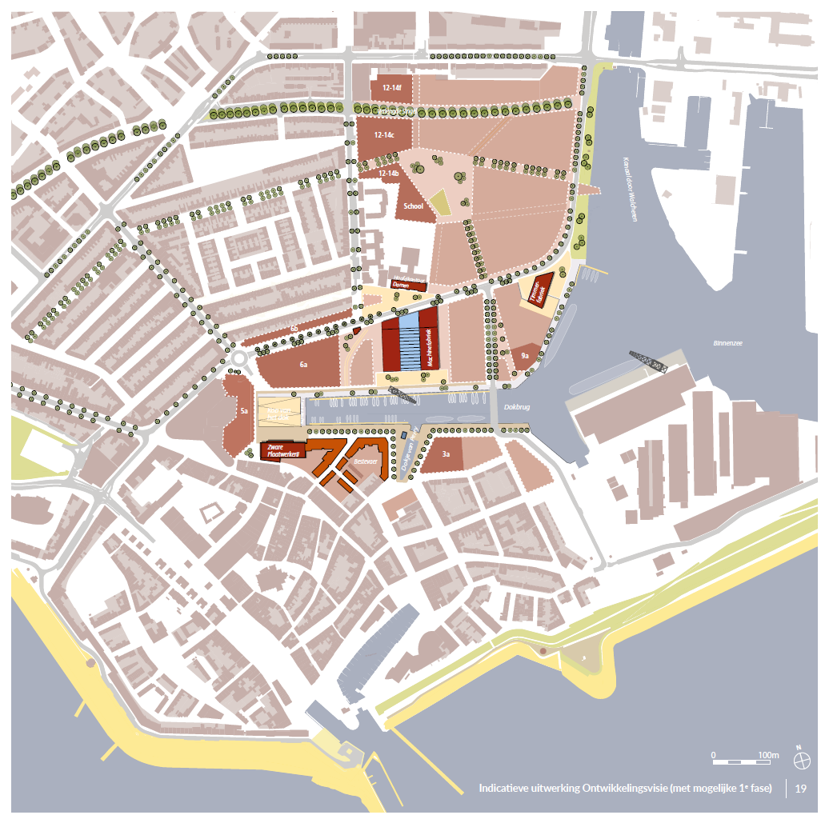
Scheldekwartier
Kenniswerf
Stationsomgeving
Versie 8 november 2021

Slide 11

Het pakket nader bekeken
Bereikbaarheid
Snelle verbinding met randstad (en Brabant en Vlaanderen)
  Per 2021 extra IC, kwartier sneller in Rotterdam
  Per 2024 verdere versnelling, >1 uur sneller in Amsterdam
  Onderzoek naar verdere frequentieverhoging
Proeftuin Slimme mobiliteit
- Onderzoek super slim laadplein in Vlissingen
- Carpool en fietsproject op Tholen voor verbetering bedrijventerrein
Verbeteren stationsomgeving Vlissingen
Investeren in goederenspoor Terneuzen - Gent
Notes:
Eveline

Slide 12
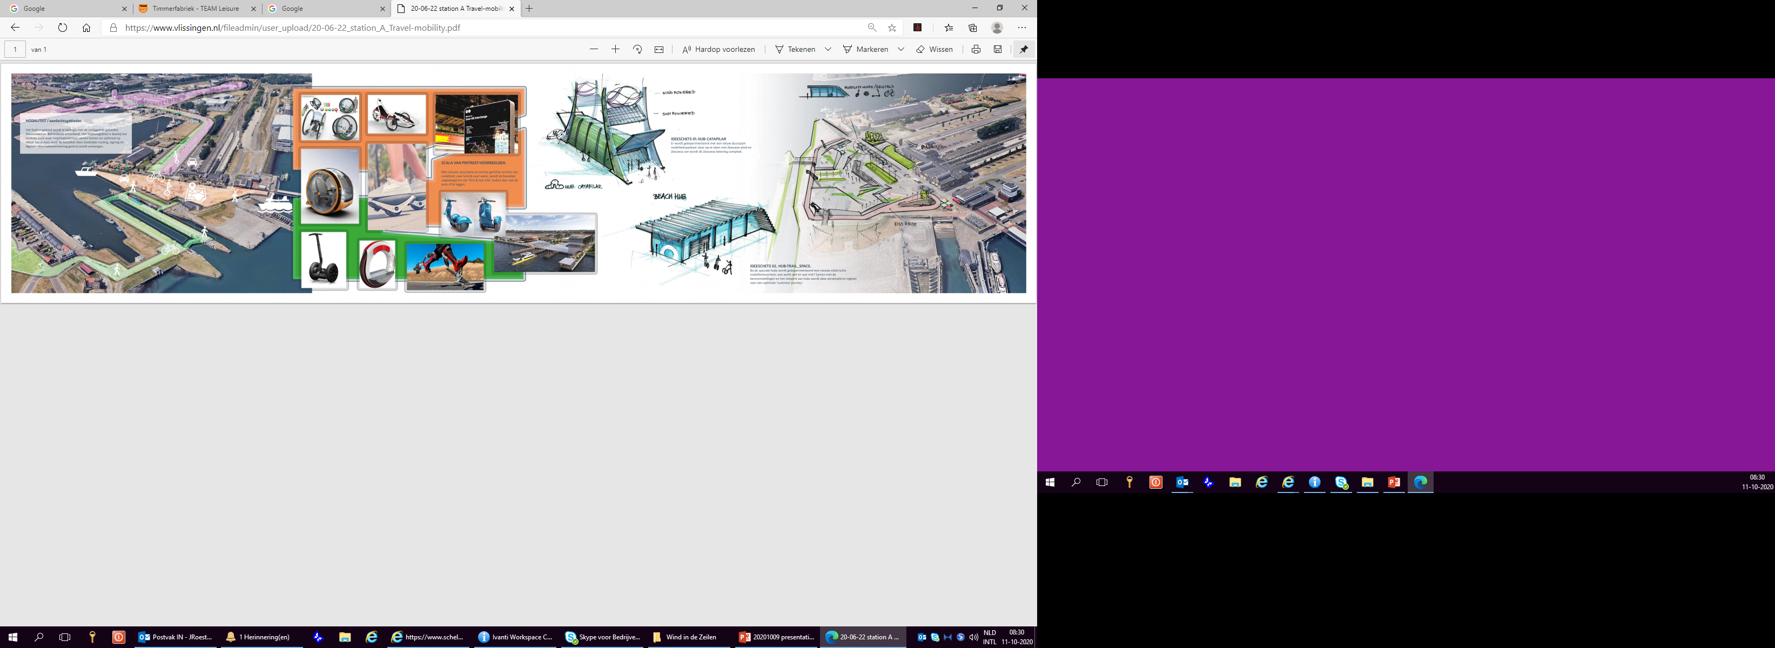
Het pakket nader bekeken
Bereikbaarheid
Verbeteren stationsomgeving Vlissingen
Notes:
Eveline

Slide 13


Het pakket nader bekeken
Havens & industrie
Gezamenlijk onderzoek naar:
  Waterstof
  CCS (afvang en opslag CO²⁾
  Doortrekken 380 KV naar Z-Vlaanderen (ivm electrolyse van waterstof voor productieproces van bedrijven)
  Versterking (financiële) positie NSP
Gericht op: versterking concurrentiepositie havengebied NSP
Transitie naar klimaat neutrale industrie
Notes:
Erwin

Slide 14
Het pakket nader bekeken
Aanvullende maatregelen
Zorg: huisartsen opleiding en Physician Assistents, regionaal gezondheidscentrum, versterking zorginfrastructuur
Arbeidsmarkt: extra impuls voor (om)scholing gericht op nieuwe banen uit het pakket
Proeftuin aardgasvrije wijk (641 woningen in Middengebied Vlissingen)
Afsplitsing Evides van PZEM (levert dividend op voor de gemeente)
Notes:
Erwin

Slide 15
Reeds bereikte resultaten (na 1 jaar WiZ)
Locatiekeuze en voorontwerp bestemmingsplan Law Delta / Stadslandgoed
Opstart Strategisch Kenniscentrum Ondermijning in Vlissingen
€20 miljoen voor Impuls Zeeland voor financiering bedrijven (3 bedrijven zijn inmiddels geholpen met financiering vanuit deze fondsen)
Vanaf half december 2021 elk uur een snellere intercity-trein erbij vanuit/naar Zeeland (20 minuten tijdswinst naar Rotterdam)
2 pilots slimme mobiliteit zijn gestart.
Onderzoeken zijn bijna afgerond over Waterstof, 380 kV en NSP en het onderzoek naar CCS/CCU is afgerond (van belang voor de energietransitie van de grote bedrijven in Zld)
9 huisartsen en 7 PA’s in opleiding zijn al bezig in Zeeland
Eerste groep werkzoekenden is gestart met omscholing naar werknemer in de bouw
Aanvraag subsidie van €4 mln voor pilotproject Aardgasvrije Wijk in Vlissingen is ingediend
Evides ontvlechting wordt gerealiseerd door oprichting van nieuwe overheids-BV
Notes:
Erwin

Slide 16
Wat is interessant voor de VBC-leden ?
Ruimte om te ondernemen op de Kenniswerf
Betere verbindingen naar en vanuit Vlissingen voor u en uw personeel
Denk mee met fiche Arbeidsmarkt om werkzoekenden om te scholen
Volg de aanbestedingen irt de Law Delta (ook straks bij exploitatie)
Informeer naar de extra mogelijkheden voor financiering via ZPF en Inno
Volg de ontwikkelingen rondom het Delta Kenniscentrum en maak gebruik van het toepassen van studenten en de kennis, onderzoek, etc.
Denk mee over ontwikkelingen op gebied van verduurzaming van bedrijven (waterstof b.v.)
Notes:
Erwin

Slide 17
WiZ-vragen, suggesties etc ?
Notes:
Erwin

